Slide 1
Информационно-психологическая
безопасность
работы аналитика
(краткий обзорный курс)
Автор -Куликова Н.В., Москва, 2007 г.

Slide 2

Информационно-психологическая безопасность работы аналитика
Концептуальные аспекты информационно-психологической безопасности
Основание:
Состояние безопасности можно рассматривать как результат или готовность субъекта к адекватной реакции на существующие или потенциальные угрозы, исходящие от внешней среды. Любые реакции по обеспечению безопасности осуществляются всегда в целях сохранения целостности системы и поддержания устойчивости ее состояния в определенном коридоре жизненных проявлений. Обеспечение безопасности предполагает, прежде всего, наличие у субъекта знаний об имеющихся и возможных угрозах, а также - о методах реагирования на них.
Объект:
Прежде, чем говорить об угрозах информационно-психологического характера, которым подвергается аналитик при осуществлении своей профессиональной деятельности, необходимо выделить объект, который подвергается их воздействию. Несомненно, что в данном случае этим объектом является сознание аналитика.

Slide 3
Информационно-психологическая безопасность работы аналитика
Концептуальные аспекты информационно-психологической безопасности
Специфика работы аналитика:
Для достижения поставленной цели аналитику приходится совершать ряд мыслительных операций, в ходе которых первичная информация и модельные миры аналитика претерпевают специфические трансформации.
Различные аналитические операции требуют переключения сознания в соответствующие режимы и состояния.
Сознание аналитика отличается от сознания другого специалиста, как структурными, так и функциональными особенностями.
Эти особенности зависят от устройства мыслительного аппарата (определяющего логику оперирования информацией) и от различий в «наполнении» модельных миров (сформировавшихся в сознании аналитика).
Они вызваны различиями в социальном опыте, образовании и воспитании и определяют специфику подходов к работе с информацией.
Для работы с различными семантическими и семиотическими системами сознанию аналитика требуется включение всех ресурсов его мозга.
Грамотное управление мозгом можно осуществить только при согласованной работе левого и правого полушария, а также – при задействовании всей системы нейронных цепей, участвующих в процессе ассоциативного, сравнительного или обобщающего мышления.

Slide 4
Информационно-психологическая безопасность работы аналитика
Концептуальные аспекты информационно-психологической безопасности
Иерархия опасностей:
Уровень проявления опасности | Уровень реализации в объективной реальности | Форма проявления в модельном мире субъекта
Предположительный | Субъективно прогнозируемый | Страхи, предположения, мифы о предполагаемых опасностях
Возможный | Принципиально осуществимый | Факты исторического опыта об имевшихся явлениях опасного характера
Вероятностный | Потенциально возможный | Событийный план окружающей реальности, имеющий потенциал реализации опасности
Относящийся к категории рисков | Проявляемый в тенденции | Ситуационный алгоритм возможного поведения других субъектов, имеющий высокий потенциал реализации опасности
Имеющий характер угроз | Реально существующий | Реально существующие факторы для наступления опасной ситуации
Объективно имеющийся | Осуществляемый в действительности | Реальные факты происходящих действий, имеющих опасный характер

Slide 5
Информационно-психологическая безопасность работы аналитика
Пример из практики:
Уровень проявления опасности | Реально осознанные клиентом факты на основе анализа (с использованием данной модели) имеющегося у него устойчивого симптома немотивированного страха | Выводы, сделанные клиентом на их основе о возможных опасных последствиях при отсутствии должных мер.
Предположительный | Опасность стать, быть и казаться слабым как физически, так и психически | Усиление слабости психики и тела, что приведет к усилению страха и неуверенности в себе
Возможный | Наследственная предрасположенность к атеросклерозу сосудов головного мозга и язве желудка | Опасность раннего старения и одряхления
Вероятностный | Опасность потери зрения (одно событие имело место быть) | Опасность ослепнуть
Относящийся к категории рисков | Риск снижения эффективности мышления и появления других заболеваний | Опасность стать больным, слабым, немощным
Имеющий характер угроз | Нарушение кровоснабжения мозга | Переход в хроническую форму с органическими поражениями
Объективно имеющийся | Спазмы сосудов головного мозга, хронич. гастрит, раздражительность | Склонность к стенокардии или аритмии, язве желудка и нервному истощению

Slide 6
Информационно-психологическая безопасность работы аналитика
Концептуальные аспекты информационно-психологической безопасности
Задачи ИПБ ИАР:
Система мер по обеспечению безопасности аналитической работы должна включать в себя меры, направленные на решение задач сознательного (по уровню) и одновременно – автоматизированного (по способу) управления своим сознанием как информационной системой.
В ходе ИАР эта информационная система через подвергаемые анализу информационные продукты взаимодействует с другими информационными системами такого рода, которые выступают в качестве целенаправленно функционирующих источников информации (формируют т.н. «поле анализа»).
Иными словами – перед аналитиком всегда стоит задача управления процессом взаимодействия (отношениями) сложных информационных систем посредством своего сознания.
Основная задача ИПБ ИАР – профилактика, устранение и компенсация последствий реализации специфических (информационно-психологических) угроз (опасностей), возникающих в процессе совершения аналитических операций в целях предотвращения разрушения целостности и модификации сознания аналитика.

Slide 7
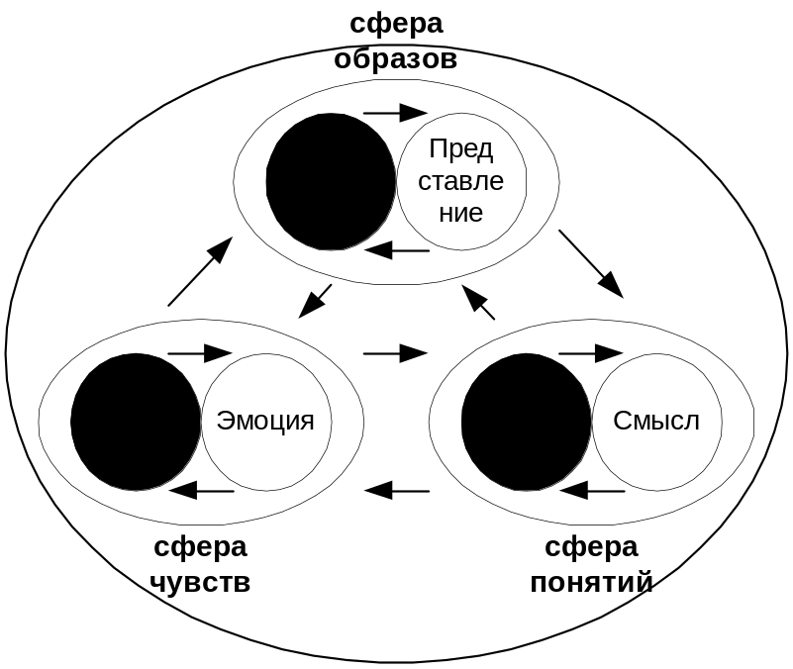
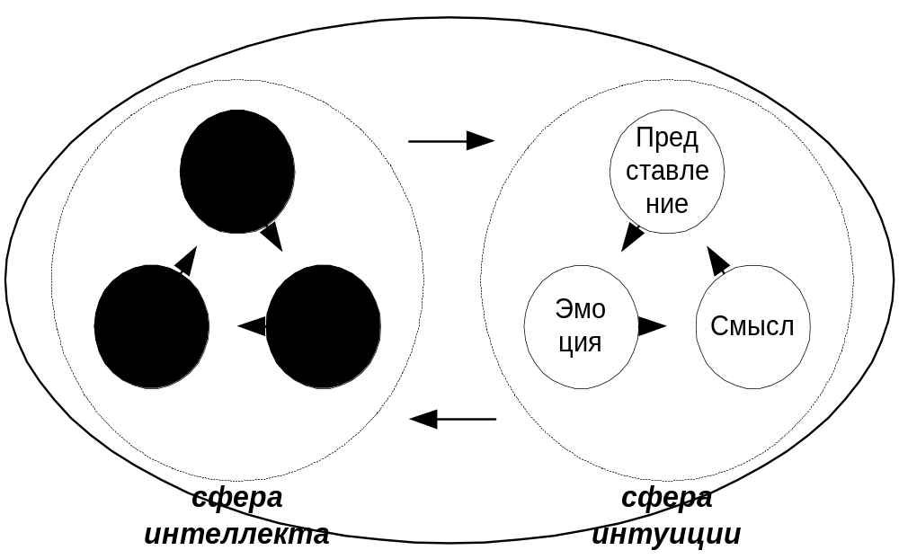
Информационно-психологическая безопасность работы аналитика
Концептуальные аспекты информационно-психологической безопасности
Трехсферная модель сознания
демонстрирует состав и схему взаимодействия элементов и сфер сознания
Дуальная модель сознания раскрывает его функциональные свойства, объясняет природу оперирования и рефлексию мыслительных процессов.

Slide 8
Информационно-психологическая безопасность работы аналитика
Информационно-психологическая безопасность работы аналитика
Концептуальные аспекты информационно-психологической безопасности
Логика понимания человека как информационной системы:
Каждый человек является носителем уникальной ДНК, являющейся информационно-алгоритмическим базисом клеток его организма;
ДНК каждой клетки определяет логику оперирования и формирования реакции по отношению к той информации, которая этой клетке доступна;
Волновые свойства, присущие ДНК, позволяют клеткам совершать информационный обмен на уровне электромагнитных сигналов, обуславливая возможность оперирования информацией более сложного порядка [чем физическая, химическая, биологическая и пр.];
Специфика клеток мозга и нервной системы, устроенной по принципу разветвленных и упорядоченных нейронных сетей позволяет совершать более сложные информационные операции, чем весь остальной организм [как по работе с материальными, так и с нематериальными объектами];
Человек весь, в целом, постоянно участвует в процессе восприятия, обработки информации и выработки реакций-решений, используя различные контуры своего сознания: биологический, социальный, интеллектуальный и психический;
Организм человека – есть материальный базис (информационная инфраструктура) функционирования человека как информационной системы, назначением которой является адаптация к изменениям окружающей среды.

Slide 9
Информационно-психологическая безопасность работы аналитика
Концептуальные аспекты информационно-психологической безопасности
Специфика проявлений информационной сущности человека определяется системной организацией и механизмом функционирования информационных контуров, имеющим четко выраженную рефлексивную природу и проявляющихся через наличие у человека системы потребностей. С помощью рефлексии сознания человек может, как воспринимать информацию, так и отражать ее вовне.
ЧЕЛОВЕК КАК ИНФОРМАЦИОННАЯ СИСТЕМА представляет собой целостную совокупность иерархически организованных биологического, социального, интеллектуального и психического контуров, работающих как единая система восприятия, сбора, обработки, воспроизведения и порождения информации в процессе познания им объективной реальности и создания ее субъективной модели (субъективной реальности).
Рефлексия регистрируется:
биологический контур - через проявления физиологического, биологического, биохимического и физического свойства;
социальный контур - через проявления эмоционального, деятельностного, ролевого и поведенческого свойства;
интеллектуальный контур - через проявления мыслительного, творческого, познавательного и символического свойства;
психический контур - через проявления мотивационного, смыслового, ценностно-ориентационного и личностного (психологического и душевно-духовного) свойства.
Сознание человека представляет собой процесс, реализуемый на базе информационной инфраструктуры человеческого организма посредством согласованного функционирования его информационных контуров (минимальным компонентом этой информационной инфраструктуры является ДНК).

Slide 10
Информационно-психологическая безопасность работы аналитика
Специфика аналитической работы и возможные «угрозы»
В процессе совершения аналитических операций, субъект (аналитик) пользуется своим сознанием, которое можно рассматривать как информационную систему;
Объекты анализа, какова бы их природа ни была, также можно рассматривать как информационные системы, наделенные рядом символических признаков, позволяющих сознанию оперировать ими на понятном ему «языке»;
В процессе субъектно-объектных отношений происходит взаимодействие двух информационных систем, для которых (зная специфику их содержания или функциональных проявлений) можно рассчитать варианты взаимодействий, а значит – заранее спрогнозировать возможные результаты и последствия воздействия их друг на друга.
В зависимости от того, какой тип аналитической операции реализуется между аналитиком и объектом анализа, он испытывает качественно отличающиеся состояния.
В качестве примера рассмотрим возможные изменения сознания и психологические реакции на них в процессе совершения аналитических операций по вышеуказанным 4-м классам операций:

Slide 11
Информационно-психологическая безопасность работы аналитика
Информационно-психологическая безопасность работы аналитика
Специфика аналитической работы и возможные «угрозы»
Специфика аналитической работы и возможные «угрозы»
Композиция:
Данная операция совершается при подборе информации (этап формирования системообразующей среды, и отбора нужных для анализа сведений по принципу достаточности и необходимости, а также – под определенные цели и по заданным критериям). Здесь существует опасность перегрузки всех трех сфер сознания, причем, как количеством, так и качеством воспринимаемой информации. (например, у «визуалистов» в процессе восприятия понятийно или эмоционально окрашенной информации будут возникать повышенные нагрузки на образную сферу, особенно, если в информации отсутствует изобразительная компонента).
Специализация:
Данная операция заключается в структуризации и классификации отобранной информации под цели и задачи анализа в условиях многовариантности создаваемых схем и формулируемых решений, что потребует от аналитика удерживания в сознании цели и приоритетов, согласно выбранной стратегии. В этом случае опасность заключается в возникновении излишней «напряженности» мозга из-за совершения «насильственных» действий над собственной, уже структурированной (в рамках какой-либо логики) системой. Существует также опасность «перевербовки» сознания, когда происходит перестройка собственной системы логики под более сильную (идеологически, эмоциально, методологически – это уже не важно), и в этом случае возникает угроза «сдвига» по т.н. «фазе» восприятия.

Slide 12
Информационно-психологическая безопасность работы аналитика
Специфика аналитической работы и возможные «угрозы»
Декомпозиция:
Данная операция представляет собой разделение целого объекта на его составляющие до необходимого уровня детализации. В отличие от творческого процесса генерации, который является психологически более комфортным для человека (поскольку оба полушария работают согласованно и гармонично), операция декомпозиции является сугубо интеллектуальной, что является нагрузкой для левого полушария и требует значительных энергетических затрат. Опасность состоит не только в потере неоправданно больших объемов энергии, но и в возможном разрушительном влиянии информации на сознание аналитика в силу того, что продукт декомпозиции уже не является чем-то единым и целостным, а каждая из «подсистем» имеет свои (разноцелевые, а значит – разновекторные) характеристики, поэтому происходит перенапряжение от «рассеивания» сознания при попытке удержать во внимании сразу все разрозненные части.
Сознание, от состояния устойчивой концентрации внимания и четкого оперирования информацией, может перейти в состояние дезориентации внимания и неполноты понимания. Кроме того, разрушительным для него может стать и такой эффект, как преобладание в информационном потоке информации «негативного» свойства (в этом случае разрушению подвергаются не только целевые, но и ценностные характеристики).

Slide 13
Информационно-психологическая безопасность работы аналитика
Специфика аналитической работы и возможные «угрозы»
Систематизация:
Высокий уровень абстракции и уровень сложности операций систематизации требует от аналитика (кроме согласованной работы обоих полушарий и синтетических свойств мышления) способности работать с информацией высокой степени неопределенности и даже умения входить в т.н. «трансперсональные» (измененные) состояния сознания.
Опасность здесь, кроме разрушительных энергетических затрат, заключается, прежде всего, в появлении синдрома «неподготовленного скачка», после которого наступает резкое понижение степени активности сознания, которое сопровождается симптомами депрессивного свойства.
Это происходит в том случае, если уровень решаемых задач и степень упорядочивания информации выше, чем уровень системной организации сознания аналитика. Наиболее характерные проявления: чувство «опустошенности», резкое снижение уровня работоспособности (вплоть до временной неспособности «соображать» и вообще - мыслить), разочарование, неудовлетворенность и пр. психические симптомы депрессивного характера. Все это проявляется, как компенсаторная реакция, после того, как аналитик, совершая операцию систематизации, достигает состояния типа «генерации», «озарения», «открытия», затрачивая на это несоразмерные уровню своего сознания усилия.

Slide 14
Информационно-психологическая безопасность работы аналитика
Методы ИПБ: психографический метод
Общее правило безопасности сознания: Грамотное целеполагание и автоматическое удержание цели в процессе аналитической работы являются ключевыми с точки зрения не только обеспечения безопасности и сохранения информационного иммунитета, но и с точки зрения эффективности аналитической работы в целом.
Психографическая методика «Пси-алгоритм» является основой технологии управления сознанием и его целевой ориентации. Эта технология, в отличие от применяющихся в подобных целях других психографических методов, алгоритмизована, что позволяет субъекту рефлексии в процессе зарисовки прочувствованных понятийно заданных фрагментов реальности:
осуществлять процесс самоактуализации;
целенаправленно выбирать объект воздействия;
сосредотачиваться на ключевой проблеме субъектно-объектных отношений;
настраиваться на поиск механизмов ее решения;
актуализировать эталон собственного «я» после мысленного акта позитивного воздействия на субъектно-объектные отношения.
Эффекты: При применении данного метода решается задача гармоничной активизации всех трех сфер сознания. Это позволяет субъекту воздействовать на основу своей психологической сущности (т.н. «подсознание»), и, через изменение себя, опосредованно влиять на восприятие объекта управления, придавать его модели целеопределенный характер (аспектуализировать модель).

Slide 15
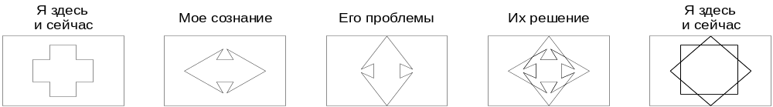
Информационно-психологическая безопасность работы аналитика
Методы ИПБ: психографический метод
Алгоритм реализации метода:
На практике данный алгоритм реализуется посредством решения практических проблемных задач субъекта, отображаемых графически в пространстве пустого квадрата (в последовательности слева направо, при этом следуя принципам т.н. «автоматического письма», после получения чувственных или образных ассоциаций при концентрации внимания на понятиях) до ощущения полноты, достаточности изображения.
Вышеуказанный алгоритм является частью т.н. «матрицы алгоритмизации» (МА), состоящей из 3-х (малая МА) или 9-ти (большая МА) рядов подобных алгоритмов по работе с одним и тем же объектом в различных временных интервалах.

Slide 16
Информационно-психологическая безопасность работы аналитика
Методы ИПБ: психолингвистический метод
Психолингвистический метод моделирования стереотипов (ММС) основан на диалектических и рефлексивных свойствах сознания.
Метод состоит в кратком формулировании какого-либо устойчивого убеждения или утверждения (стереотипа), воспринимаемого субъектом в качестве неадекватного или негативного (причем слова пишутся друг под другом), а затем, с помощью формирования системы антонимов к каждому слову и осуществления смыслового синтеза лингвистических пар, формулирования т.н. «смысла» стереотипа, на основе чего проводится анализ его предназначения и принимается решение по его изменению.
Пример:
Форма стереотипа (осознаваемая часть) | Содержание стереотипа (подсознательная часть) | Смысл стереотипа (его целевое предназначение) | Функциональная задача, требующая внимания субъекта
Я Не умею Зарабатывать Деньги | «Не Я» Умеет Тратить «Товар» | Сознание Управляет навыками по распределению ресурсов | Тренировка навыков управления ресурсами, освоение знаний и технологий

Slide 17
Информационно-психологическая безопасность работы аналитика
Методы ИПБ: психолингвистический метод
Далее субъект принимает решение по изменению стереотипа, например - моделирует его в позитивном ключе:
В некоторых случаях целесообразно менять форму, так как содержание стереотипа (как устойчивая поведенческая программа, находящаяся в подсознании и влияющая на форму стереотипа) не позволяет субъекту перейти к целевой ориентации и, таким образом, создать мотивацию для достижения цели.
Основные правила:
1. Изменять только те стереотипы, которые приводят к снижению эффективности.
2. Основное внимание уделять не отношению к «проблеме», а отработке задач.
Форма стереотипа (осознаваемая часть) | Содержание стереотипа (подсознательная часть) | Смысл стереотипа (его целевое предназначение) | Функциональная задача, требующая внимания субъекта
Я Умею Зарабатывать Деньги | «Не Я» Не умеет Тратить «Товар» | Сознание Управляет навыками По распределению Ресурсов | Тренировка навыков управления ресурсами, освоение знаний и технологий

Slide 18
ЖЕЛАЮ ВАМ
ПЛОДОТВОРНОЙ
МЫСЛИТЕЛЬНОЙ
РАБОТЫ!

